Slide 2
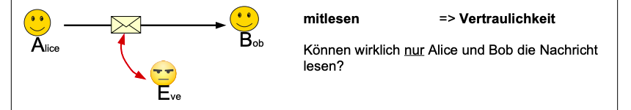

Slide 3
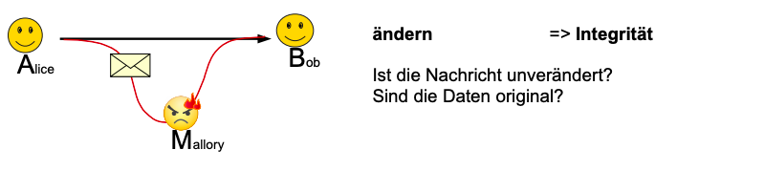

Slide 4
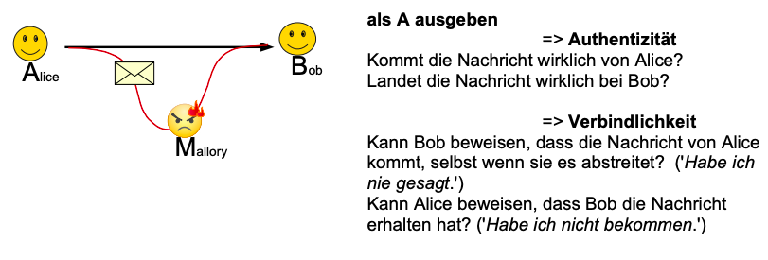

Slide 6
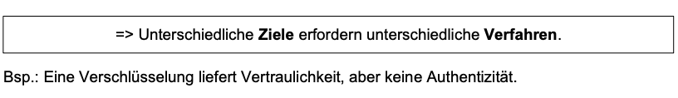

Slide 7
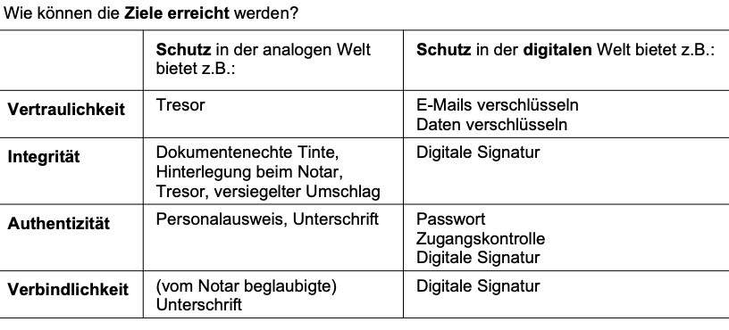

Slide 8
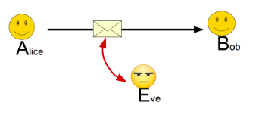
Sicherheitsziele der Informatik
Vertraulichkeit: Nur diejenigen, die die Nachricht lesen sollen, können dies auch.
Integrität: Die Nachricht soll nicht geändert werden durch Dritte (Eve).
Authentizität: Der angebliche Versender muss auch der tatsächliche sein.
Verbindlichkeit/Nicht-Abstreitbarkeit: Alice kann im Nachhinein nicht abstreiten, dass die Nachricht von ihr kam.

Slide 9
Aufgabe 2
Finde vier Situationen aus dem alltäglichen Leben, in denen der Computer keine Rolle spielt und in denen ebenfalls Sicherheitsprobleme bei der Kommunikation auftreten können.
Beschreibe jeweils kurz …
die Situationen,
die möglichen Sicherheitsprobleme und
welche Sicherheitsziele nicht erreicht werden.
Mögliche Lösung
Brief wird abgefangen -> Vert A I Verb
Missverständnis: Infos werden falsch weitergegeben -> I A
Enkeltrick -> A
Klassiches Gespräch, das abgehört wird -> V
Autounfall: Jemand fährt Fahrradfahrer an und begeht Fahrerflucht, streitet dies ab -> Verbindlichkeit

Slide 10
Aufgabe 3
Stelle dir vor, dass Eve bei einer Nachricht zwischen den Kommunikationspartnern Alice und Bob die Integrität unterwandert.
Beschreibe einen denkbaren Fall in dem Eve einen Vorteil hätte, einen Teil der Nachricht zu löschen und …
Mögliche Lösung: Alice/Bob schreiben etwas schlechtes über Eve.
Missverständnisse verhindern/verursachen -> Streit erzeugen/verhindern
… beschreibe einen denkbaren Fall in dem Eve einen Vorteil davon hätte, der Nachricht etwas hinzuzufügen bzw. einen Teil zu ändern.
Mögliche Lösung:
A+B wollen sich verabreden, Eve ändert Datum -> beide fühlen sich versetzt
Streit kann verhindert/verursacht werden -> Missverständnisse
"Du schuldest Eve 5 Euro" -> Eve zieht eigenen Nutzen daraus
"Ich hasse die Farbe rot" auf Ethnie beziehen

